Slide 1
Профориентационное занятие по курсу Г.В.Резапкиной
Презентация подготовлена педагогом-психологом ГОУ ЦО № 771, г.Москвы
ДЕТКОВСКОЙ ОКСАНОЙ ВЛАДИМИРОВНОЙ

Slide 2
Психология и выбор профессии
РАЗДЕЛ 1
ЧТО Я ЗНАЮ О СВОИХ ВОЗМОЖНОСТЯХ
Урок № 4
СТРЕСС И ТРЕВОЖНОСТЬ

Slide 3
ВСТУПЛЕНИЕ:
Каждый человек хоть раз испытывал чувство тревоги. Он возникает в ситуации неопределенности и сопровождается ощущениями напряжения и беспокойства.
Тревожится может ТОЛЬКО ЧЕЛОВЕК, как существо, наделенное самосознанием.

Slide 4
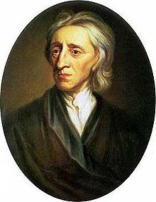
Эпиграф к уроку:
ТРЕВОГА – это беспокойство при мыслях о будущих неприятностях, которые чаще всего не происходят.
Джон Локк – британский педагог и философ – представитель эмпиризма и либерализма
(1632 – 1704)

Slide 5
Функции Тревоги:
Хотя Тревога негативное эмоциональное состояние, именно тревога мобилизует человека (увеличивается ЧСС, повышается АД, дыхание становится более глубоким). Это состояние называют стрессовым.
В стрессовом состоянии возможности человека возрастают.

Slide 6
Тревога – эмоциональное состояние, возникающее в ситуации неопределенной опасности и проявляется в ожидании неблагоприятного развития событий. Тревожность – готовность к страху
Записать в тетрадь для конспектов:
Урок 4
Notes:
6

Slide 7
Тревога –
Записать в тетрадь для конспектов:
а) негативное эмоциональное
состояние.
б) мобилизация организма.
в) в отличии от страха – всегда
неопределённа (страх – конкретен)
Урок 4
Notes:
7

Slide 8
Записать в тетрадь для конспектов:
Урок 4
Notes:
8

Slide 9
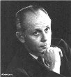
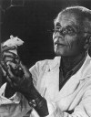
Ганс Селье (1907 – 1982)
Канадский психофизиолог, эндокринолог австро-венгерского происхождения
В 1936 ввёл понятие «стресс»
«Свобода от стресса означает смерть»

Slide 10
Записать в тетрадь для конспектов:
Урок 4
Notes:
10

Slide 11
1. Стресс – адаптационная реакция организма на потенциально вредные стимулы. 2. Дистресс – неприятен и наносит вред организму. 3. Биологическая функция стресса – адаптация 4. Стрессор – воздействие, вызывающее стресс
Записать в тетрадь для конспектов:
Урок 4
Notes:
11

Slide 12
t, физическая нагрузка, травмы
Человек не успевает принять важное решение в определенное время при высокой ответственности
Словесные раздражители

Slide 13
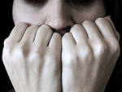
Г.Селье выделяет III стадии стресса:
Записать в тетрадь для конспектов:
I – стадия ТРЕВОГИ
II – стадия СОПРОТИВЛЕНИЯ
III – стадия ИСТОЩЕНИЯ

Slide 14
Стадия тревоги:
Мобилизация адаптационных возможностей организма, при которой сопротивляемость стрессу падает ниже нормы

Slide 15
Стадия сопротивления:
Когда стресс совместим с возможностями адаптации.
При этом признаки тревоги исчезают, а уровень сопротивляемости повышается

Slide 16
Стадия истощения:
В результате длительного воздействия стрессового раздражителя, несмотря на возросшую сопротивляемость стрессу запасы адаптационной энергии постепенно истощаются.
Признаки тревоги становятся ярче (вновь возникают) и уже необратимы.
Индивид погибает.

Slide 17
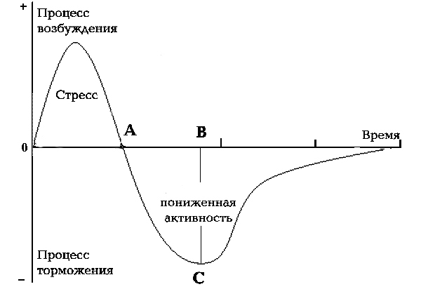
Реакция организма на различные виды стресса
I стадия - ТРЕВОГА
II стадия – СОПРОТИВЛЕНИЕ, ВОССТАНОВЛЕНИЕ
III стадия – ИСТОЩЕНИЕ, СМЕРТЬ
Дистресс
Эустресс
активизация защитных свойств организма. От неск.минут до неск.часов
Истощение, смерть
3 период I стадии: неустойчивая адаптация. Ок. 20-60 суток
Сверхмобилизация или болезнь

Slide 18
Описание графика:
На графике приведены процессы (две кривые) возбуждения и торможения организма при разных стрессовых ситуациях.
1 график отражает реакцию организма на небольшой (малой амплитуды и продолжительности) стресс, с которым мы встречаемся повседневно.

Slide 19
Таким образом:
«Бомбардировка» организма малыми стрессами и защита небольшими и короткими по времени депрессиями это обычное состояние организма, привыкшего к постоянной защите от окружающей среды.

Slide 20
Кривая 2 отражает реакцию организма на сильный стресс.
В отрицательной фазе организм наиболее энергетически ослаблен и на этом фоне могут развиваться различные болезни, особенно в периоды затяжной депрессии.
По статистике до 70% заболеваний возникает на фоне затяжной депрессии.

Slide 21
Сильные стрессы -
Отнимают много энергии у организма и вызывает глубокую (отрезок ВС) и продолжительную депрессию (сильная заторможенность организма со значительным понижением активности)
Организм постепенно накапливает энергию, стараясь вернуться к состоянию динамического равновесия, которое было у него до стресса, т.е. самовосстанавливается.

Slide 22
Самое тяжелое и опасное время для возникновения психосоматических болезней
Наступает НЕ сразу после окончания действия стресса (точка А), а спустя какое-то время, от конца действия стресса (точка В)
На этом промежутке времени надо особенно следить за своим здоровьем.

Slide 24
Вывод:
Причиной всякой депрессии (депрессивного состояния) является стресс.
Депрессия – неспецифическая реакция организма на стресс.
Небольшие депрессии при слабых стрессах – обычное состояние организма, с которыми он, как правило, справляется самостоятельно.
Сильные, глубокие депрессии, это уже болезнь и без помощи врача здесь уже не обойтись.

Slide 25
Урок 4
Notes:
25

Slide 26
ГОРМОНЫ ТРЕВОГИ и ГОМЕОСТАЗА:
А (адреналин, г.тревоги) – гормон КОРОТКОГО действия. Быстро мобилизует защитные функции организма (повышаются АД, ЧСС, содержание сахара в крови)
НА (норадренолин, г.гомеостаза) – гормон ДОЛГОГО времени. Поддерживает энергетику организма.

Slide 27
ЛЮДИ С ВЫСОКИМ УРОВНЕМ:
А – работают лучше в НЕ стрессовых ситуациях.
НА – более приспособлены к условиям стрессовых ситуаций

Slide 28
Задание 1, стр.15
Запишите в левую часть таблицы качества характера, провоцирующие конфликты, а в правую – качества характера, препятствующие возникновению конфликтов.
Подчеркните те, которые ест ь у вас.

Slide 29
Провоцируют конфликт | Препятствуют конфликту
Раздражительность Обидчивость Вспыльчивость Подозрительность Хвастовство Самомнение Нетерпение Дерзость | Доброжелательность Умение прощать Самоконтроль Доверчивость Скромность Самокритичность Терпение Воспитанность

Slide 30
Задание № 2, стр. 16 «Определение уровня тревожности»
Вам будет зачитан ряд утверждений.
Если вы согласны с утверждением, поставьте в бланке, рядом с его номером «+», если нет – «-».
Обработка:
Посчитать количество положительных ответов.
0 – 6 – низкий уровень тревожности
7 – 13 – средний уровень тревожности
14 – 20 – высокий уровень тревожности

Slide 31
Задание № 3, стр. 17 «Оценка школьных ситуаций»
Оцените предложенные ситуации в баллах, в зависимости от того, насколько они вас волнуют: 0 –не волнует, 1 – мало волнует, 2 – волнует, 3 – очень волнует; поставив рядом с соответствующим номером в бланке.
Обработка:
Посчитать количество положительных ответов и запишите результат.
до 10 б. – низкий уровень тревожности
11 – 20 б. – средний уровень тревожности
21 – 30 б. – высокий уровень тревожности

Slide 32
Конспект урока №4 СТРЕСС И ТРЕВОЖНОСТЬ
Тревога – эмоциональное состояние, возникающее в ситуации неопределенной опасности и проявляется в ожидании неблагоприятного развития событий.
Тревожность – готовность к страху
Тревога –
а) негативное эмоциональное состояние.
б) мобилизация организма.
в) в отличии от страха – всегда неопределённа (страх – конкретен)
Тревожность м.б. 1) ситуативная; 2) личностная (стойкое качество)

Slide 33
5. Стресс – 1) Эустресс (мобилизующий); 2) Дистресс (деструктивный)
6. Стресс – адаптационная реакция организма на потенциально вредные стимулы.
7. Дистресс – неприятен и наносит вред организму.
8. Биологическая функция стресса – адаптация
9. Стрессор – воздействие, вызывающее стресс
10. Стрессоры бывают – физиологические / психологические (информационный и эмоциональный).
11. Основоположник учения о стрессе – Г.Селье, 1936г.
12. 3 стадии стресса: ТРЕВОГИ, СОПРОТИВЛЕНИЯ, ИСТОЩЕНИЯ

Slide 34
Результаты исследований (пример)
№ урока, | Номер и название упражнения | Результаты исследований | Примечания
Урок № 4 | № 1: «Что провоцирует конфликты?» | Мне свойственны: Обидчивость Вспыльчивость | Трудности в общении / Легко общаюсь
 | № 2: «Определение уровня тревожности» | 8б – средний уровень | Меня мало что беспокоит / Норма / Большое нервное напряжение
 | № 3: «Оценка школьных ситуаций» | 9б – низкий уровень | Низкий / Норма / Высокий

Slide 35
ДОМАШНЕЕ ЗАДАНИЕ
Стр. 18: Задание № 4
Выучить определения из конспекта.
Урок 4

Slide 36
Всем спасибо за внимание !!!

Slide 37
Литература: Г.В.Резапкина, Психология и выбор профессии
Издательство
«ГЕНЕЗИС»
(495) 682-60-51
(495) 682-54-42
www.genesis-book.ru

